Slide 1
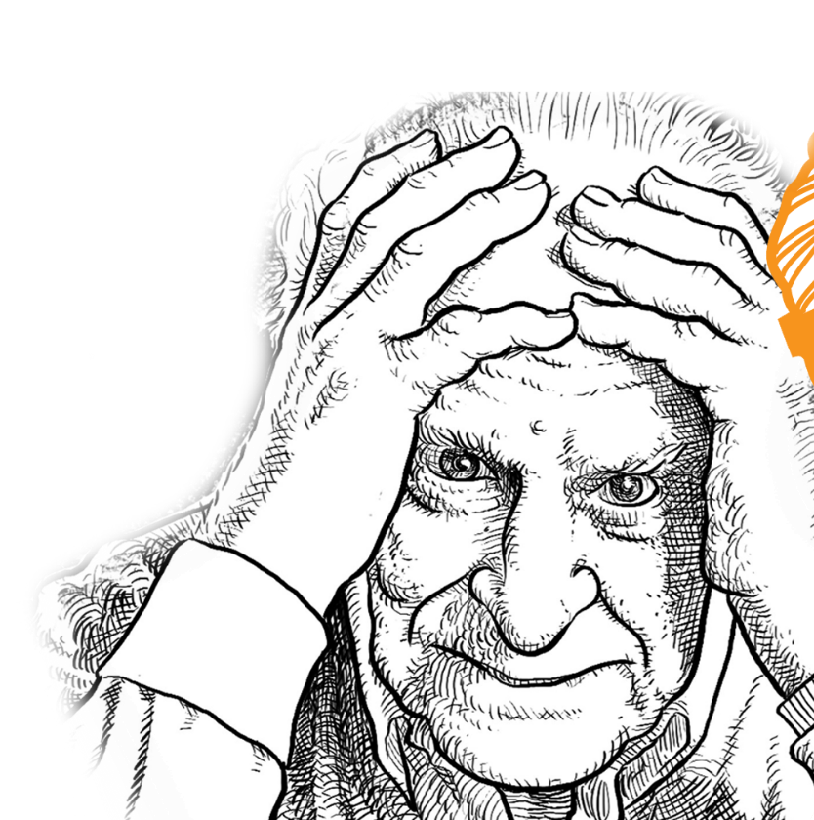
Epistescience Kritischer Rationalismus (Popper)
Karl Popper
(1902 – 1994)
Ist gesicherte Erkenntnis in der modernen Wissenschaft überhaupt möglich?

Slide 2
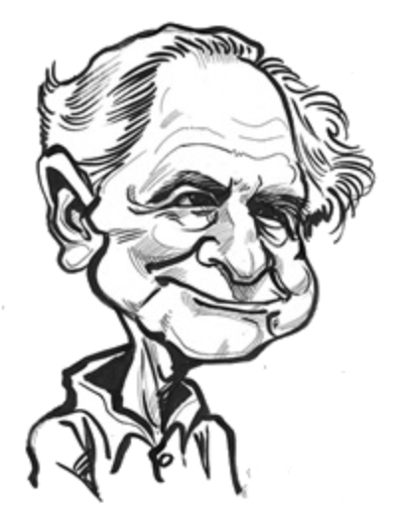
Epistescience Kritischer Rationalismus (Popper)
„Das wissenschaftliche Wissen ist kein Wissen: Es ist nur Vermutungswissen.“

Slide 3
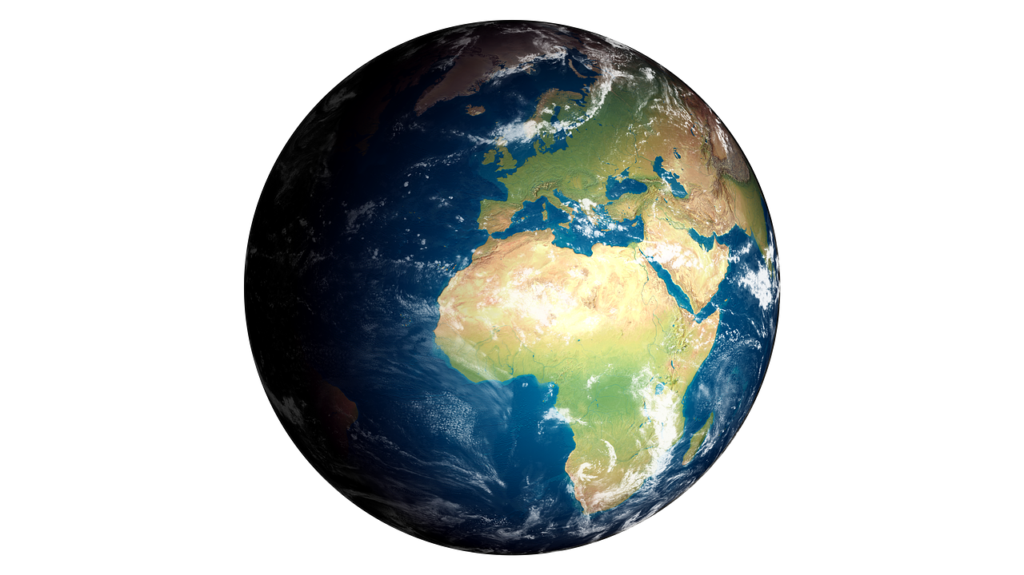
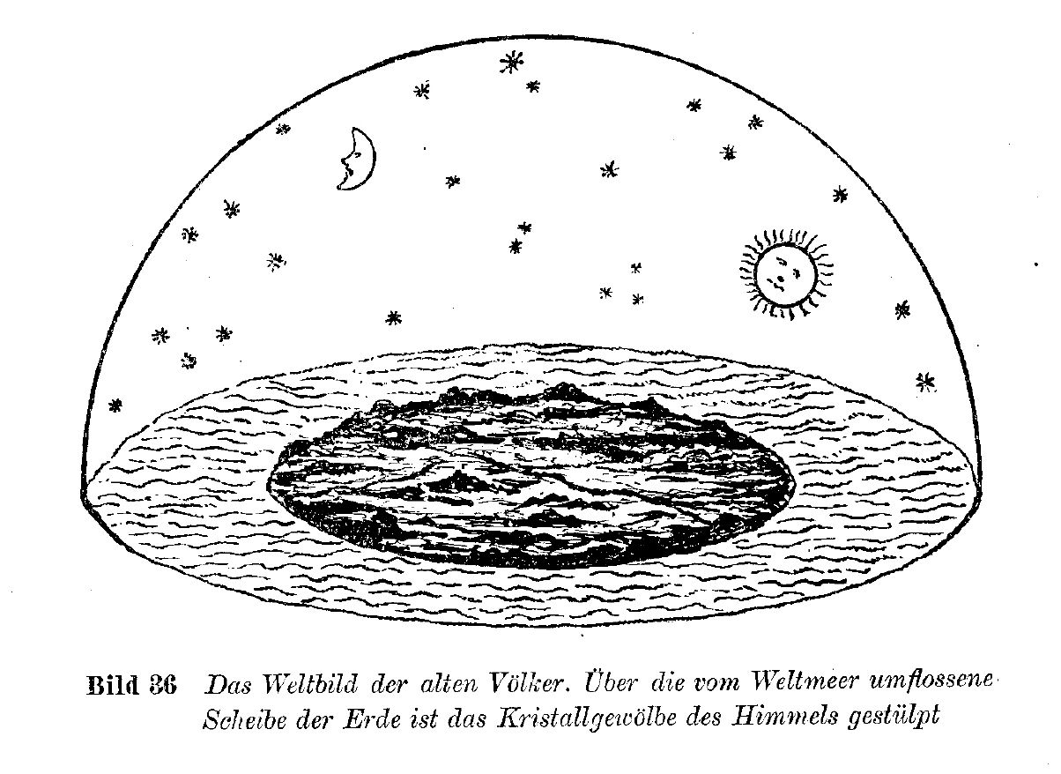
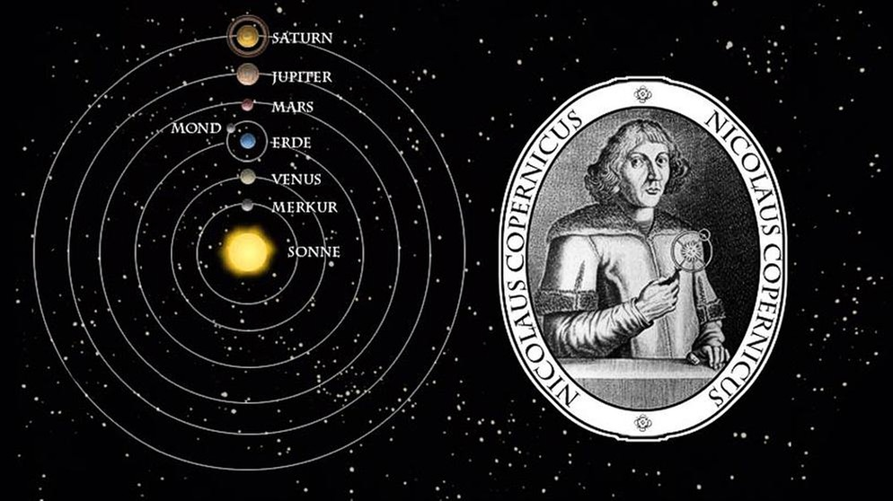
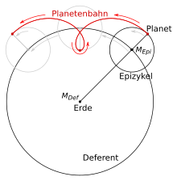
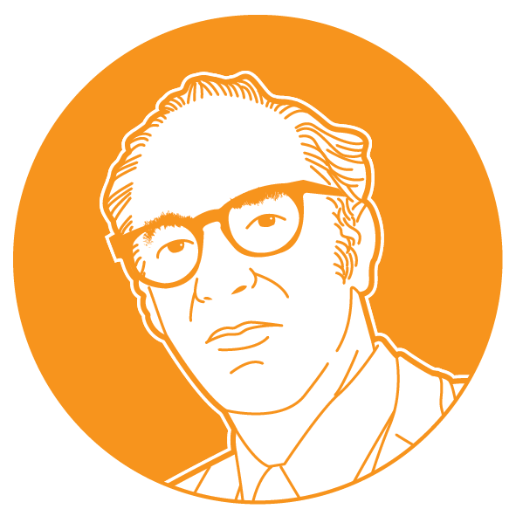
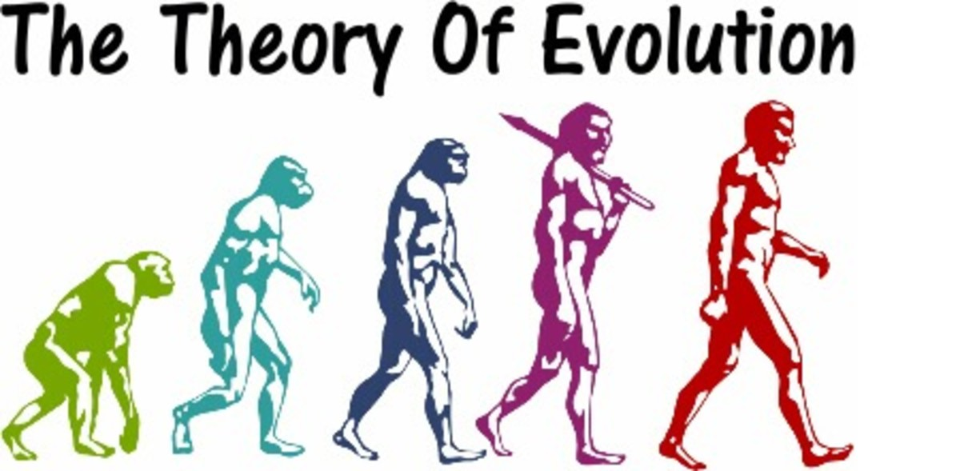
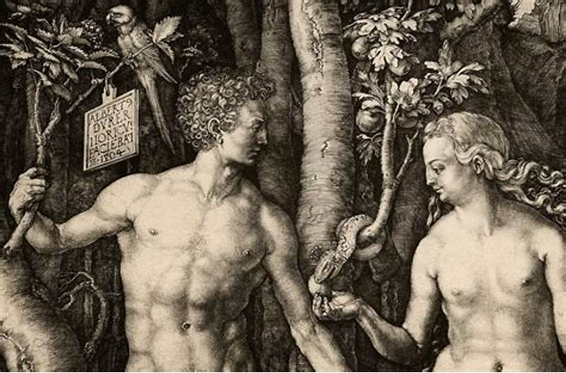
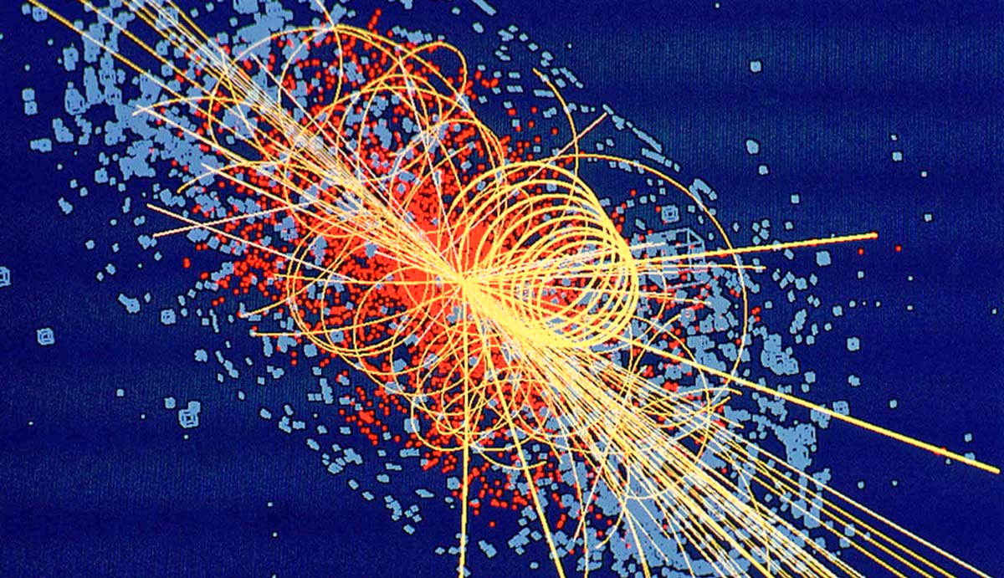
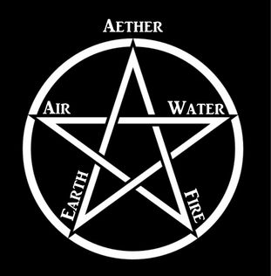
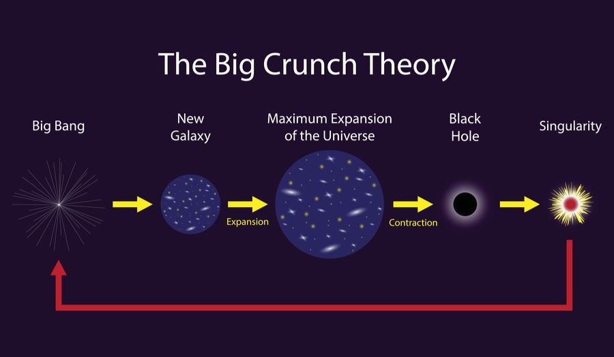
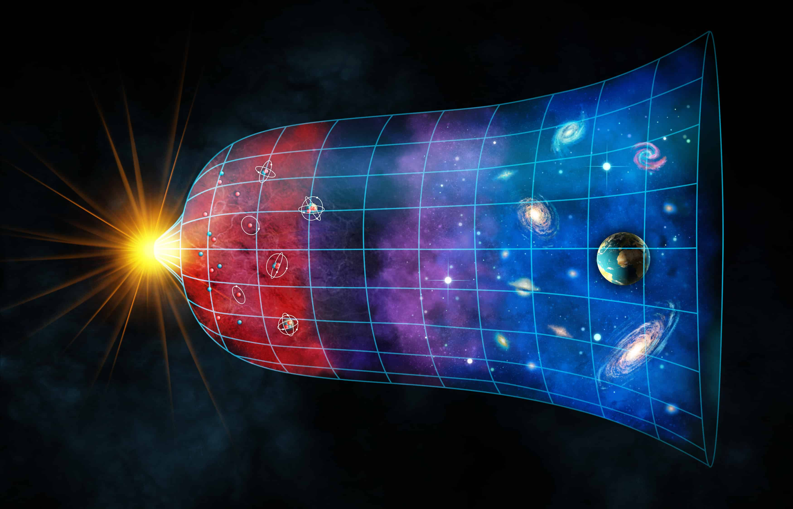
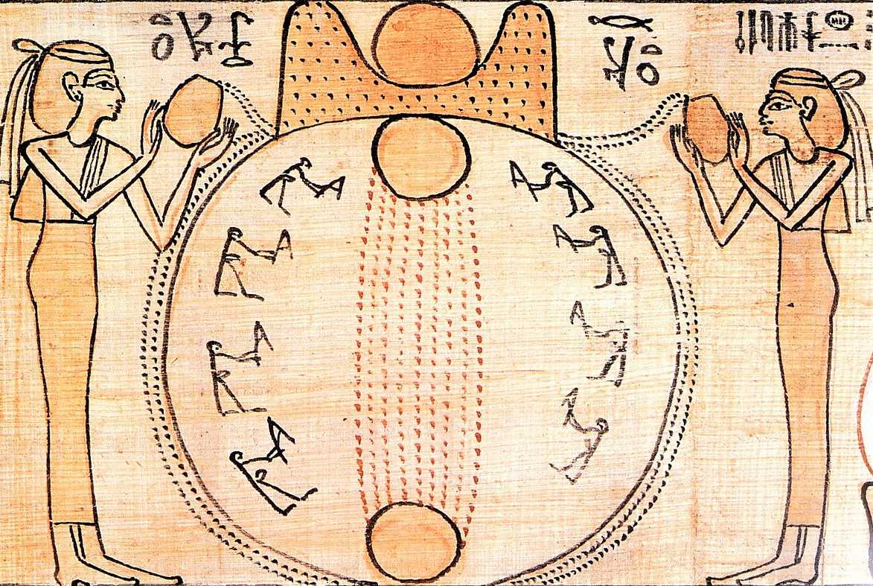
Epistescience
Vermutungswissen
Vermutungswissen
Aktuelles Wissen
Zukünftiges Wissen
Geozentrisches Weltbild
Heliozentrisches Weltbild
Andere Galaxien
(Hubble 1923)
Flat Earth Theory
Erdkugel
Erdkartoffel (Geoid 2011)
Schöpfungstheorie
Evolutionstheorie
Genetik
Aether
Dunkle Materie
???
Schöpfergott
Urknall
Big Crunch / White Hole
Aether

Slide 4

Epistescience Kritischer Rationalismus (Popper)
Die Sonnenfinsternis von 1919

Slide 5
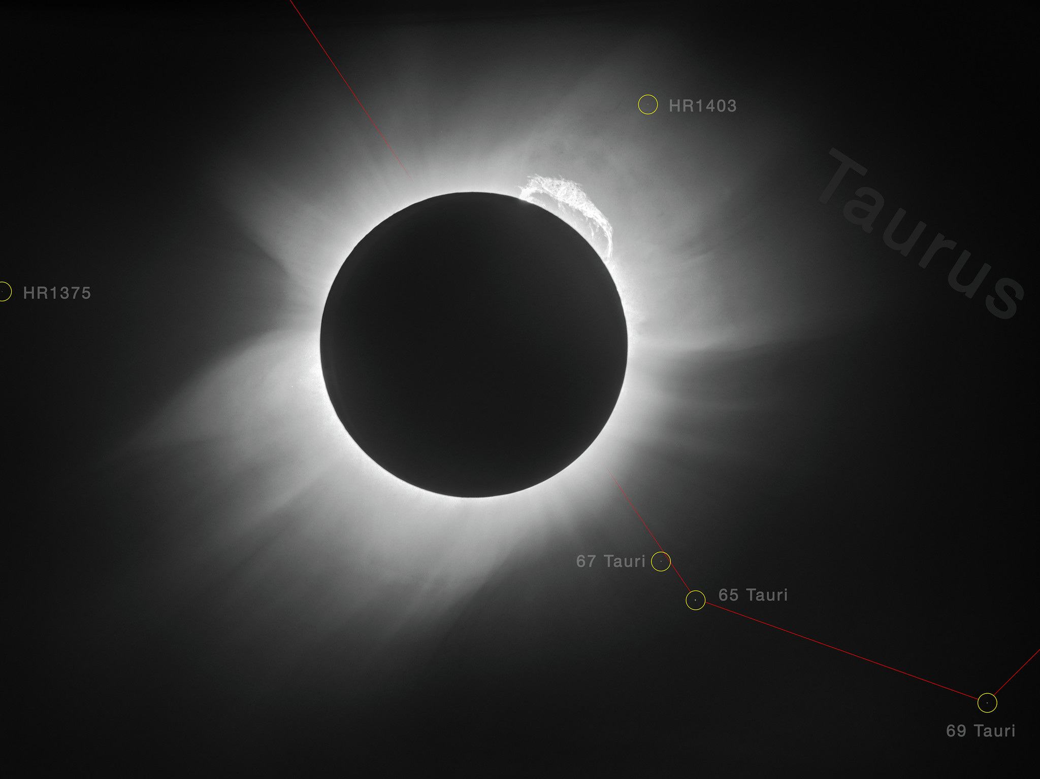
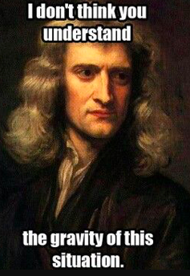
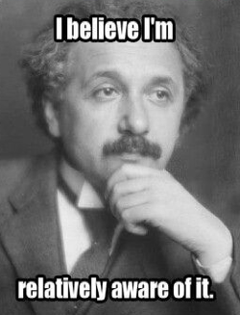
Epistescience Kritischer Rationalismus (Popper)
Die Sonnenfinsternis von 1919
Beweis der Theorie Einsteins durch Eddingtons Fotografien (1919)
Newton definiert Schwerkraft als «eine Anziehungskraft zwischen Sternen und Planeten, die sie in ihrer Umlaufbahn hält» (1687)
Einstein: Schwerkraft ist «keine Kraft zwischen Körpern im Raum, sondern der Einfluss von Körpern auf die Form des Weltraums selbst»
(Allgemeine Relativitätstheorie, 1915)
Die Sonnenfinsternis von 1919 ist für Popper ein Wendepunkt in seinem Leben
Mit Hilfe von Eddingtons Fotos von der Position zweier Sterne konnte Einstein seine revolutionäre neue Relativitätstheorie nachweisen
Wenn sich ein Genie wie Newton geirrt hat und seine These nach 200 Jahren ersetzt werden musste….gibt es vielleicht generell keine endgültigen Wahrheiten?

Slide 6

Epistescience Kritischer Rationalismus (Popper)
Alles nur Hypothese?
  „Obwohl wir uns in der Wissenschaft so gut als möglich bemühen, die Wahrheit aufzufinden, sind wir uns doch des Umstandes wohl bewusst, dass wir nie sicher sein können, ob wir sie besitzen.“
Eine Hypothese ist eine widerspruchfreie, jedoch unbewiesene Aussage, die für die Erarbeitung weiterer Erkenntnisse als wahr angenommen wird.
Hypothetisch gilt Wissen vorläufig als wahr.
Sie muss sich über wiederholte Falsifikationsversuche hinweg immer wieder bestätigen.
Übereinstimmung mit intersubjektiv anerkannten Beobachtungen ab
Intersubjektive Beobachtungen, sind Beobachtungen, die zwischenmenschlich geteilt und bestätigt werden können.

Slide 7
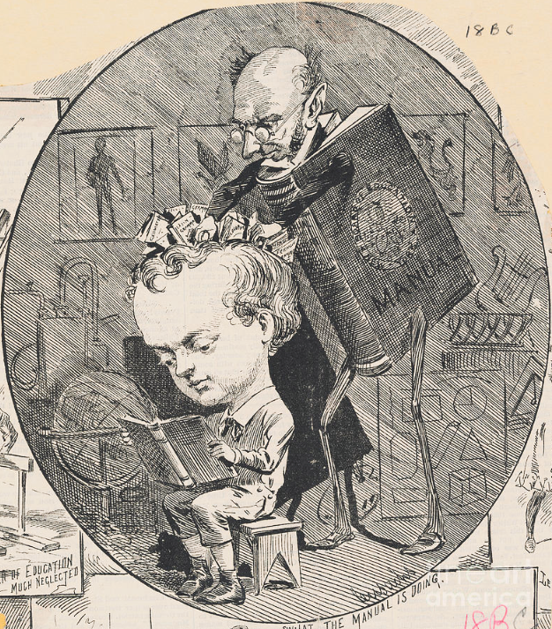
Epistescience Kritischer Rationalismus (Popper)
Das Induktionsproblem – Der Mensch ist kein Kübel
Die induktive Methode besagt, dass man zuerst sehr viele Einzelerfahrungen in sich „hineinnehmen“ und einsammeln muss, um dann in einem zweiten Schritt eine allgemeine Theorie zu bilden.
In der modernen Wissenschaftstheorie stellt Induktion somit eine Form von Schlüssen dar, in der aus einer Anzahl singulärer Aussagen (Prämissen) eine allgemeine Aussage (Konklusion) abgeleitet wird.
Popper kritisiert dies als
„die Kübeltheorie des menschlichen Geistes“.
Er vergleicht die induktive Methode spöttisch mit einem Eimer.
Sinnliche Erfahrung liefert stets nur Einzelbeispiele, die sich niemals generalisieren lassen.

Slide 8

Epistescience Kritischer Rationalismus (Popper)
Das Induktionsproblem – Der Mensch ist kein Kübel
Gegen die Kübel-Theorie und das Ansammeln von Erfahrungen spricht auch, dass die gewonnenen Gewissheiten subjektiv sind.
Beispiel: “Nach jeder Nacht geht die Sonne auf“.
Was ist falsch an dieser Aussage?
Das mag im Alltag durchaus nützlich sein und mit anderen Erfahrungen zusammen sogar die Aufstellung eines Kalenders erlauben.
Doch aus kosmologischer Sicht ist dieser Satz falsch. Denn für andere Planeten stimmen der Tag-Nacht-Rhythmus und der Kalender schon nicht mehr.
Die induktive Methode ist ein Irrweg!

Slide 9
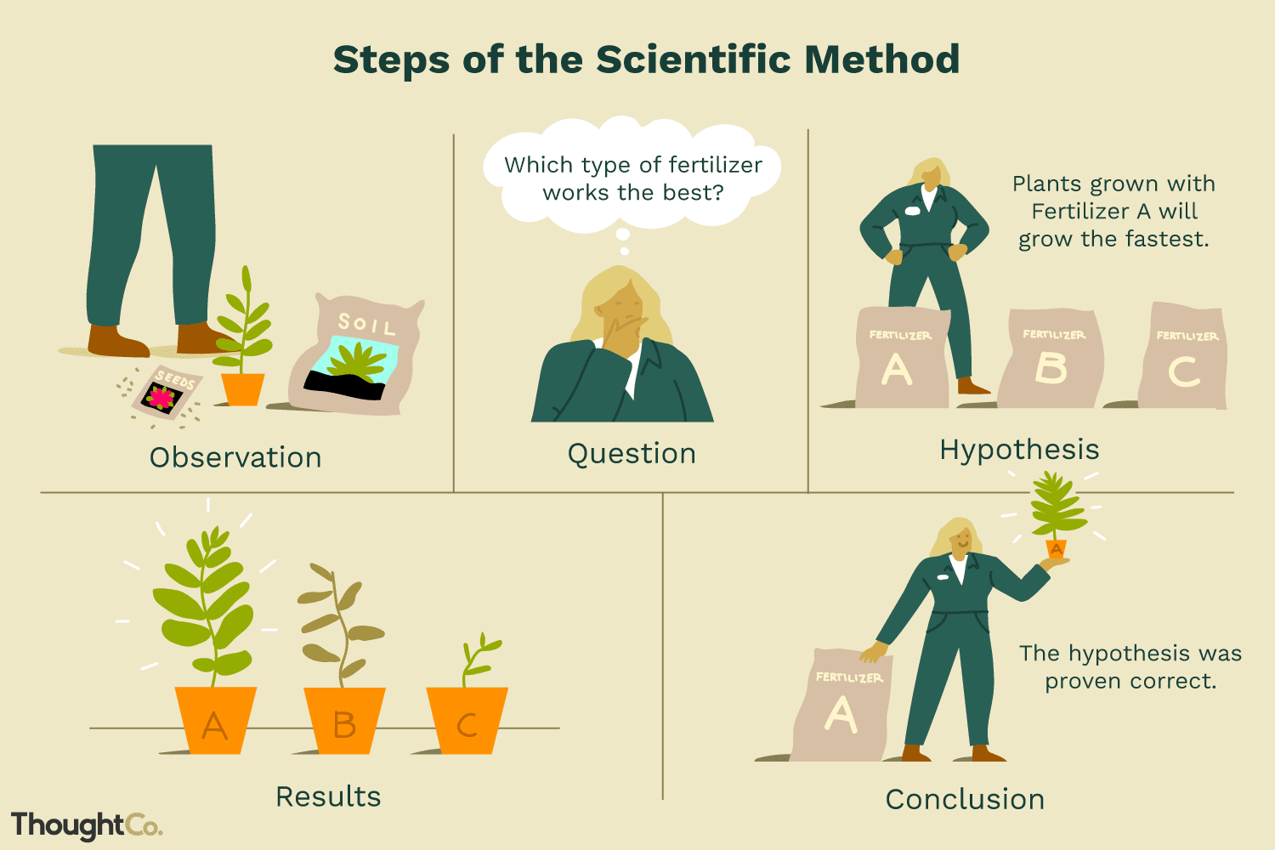
Epistescience Kritischer Rationalismus (Popper)
Das Induktionsproblem – Der Mensch ist kein Kübel
Die induktive Methode besagt, dass man zuerst sehr viele Sinneseindrücke und Einzelerfahrungen in sich „hineinnehmen“ (inducere) und einsammeln muss, um eine allgemeine Theorie zu bilden
Handelt es sich bei folgender Grafik um eine gesicherte Erkenntnis? Was wäre ein Problem bei der Konklusion der folgenden Grafik?

Slide 10



Epistescience Kritischer Rationalismus (Popper)
Das Induktionsproblem – Der Mensch ist kein Kübel
Auch die wissenschaftliche Methode kann keine endgültigen Wahrheiten aufstellen.
Dies light nicht daran, dass Newton und andere Wissenschaftler schlampig arbeiten, sondern an der prinzipiellen Beschaffenheit der Wahrheitsfindung in der Naturwissenschaft.
Wissenschaftliches Wissen besteht prinzipiell nur aus immer neuen Hypothesen und Erklärungsmodellen, die nur so lange als wahr gelten, bis ein Gegenbeispiel oder ein noch besseres Erklärungsmodell gefunden wird.
Selbst wenn ein Wissenschaftler für seine Theorie tausende Beispiele und Belege in der Wirklichkeit findet, kann irgendwann ein Gegenbeispiel auftauchen und alles in Frage stellen.

Slide 11
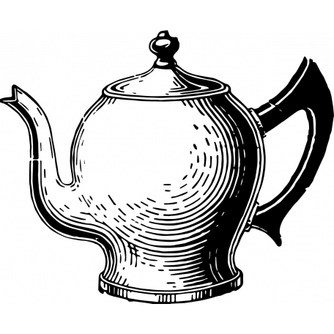
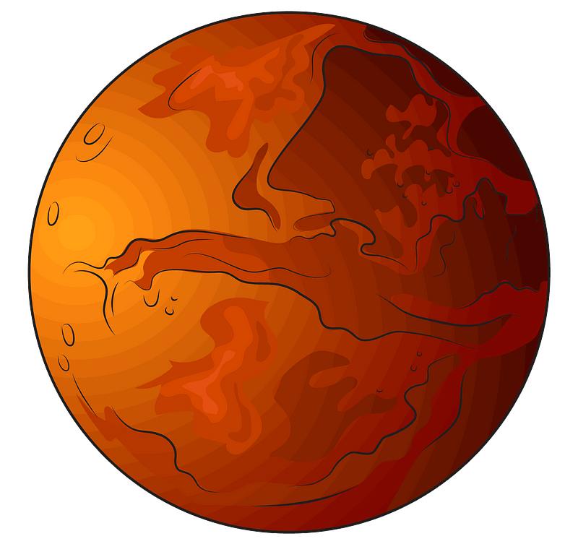
Epistescience Kritischer Rationalismus (Popper)
Die Falsifikation
Allgemein versteht man unter Falsifikation die Widerlegung einer wissenschaftlichen Aussage durch ein Gegenbeispiel.
Eine wissenschaftliche Erkenntnis ist deshalb nur solage gültig, bis ein Gegenbeweis gefunden wurde.
In der Wissenschaftsgeschichte sieht Popper Versuche, Theorien gegen Falsifikationen zu immunisieren. Dies führt laut Popper jedoch zu dogmatischen Überzeugungen.
Russels Teekanne
Würde ich behaupten, dass es zwischen Erde und Mars eine Teekanne gäbe, so würde niemand meine Behauptung widerlegen können, vorausgesetzt, ich würde vorsichtshalber hinzufügen, dass diese Kanne zu klein sei, um selbst von unseren leistungsfähigsten Teleskopen entdeckt werden zu können.
Immunisierung durch Hilfshypothese
Wissenschaftliche Theorien müssen immer falsifizierbar sein!

Slide 12
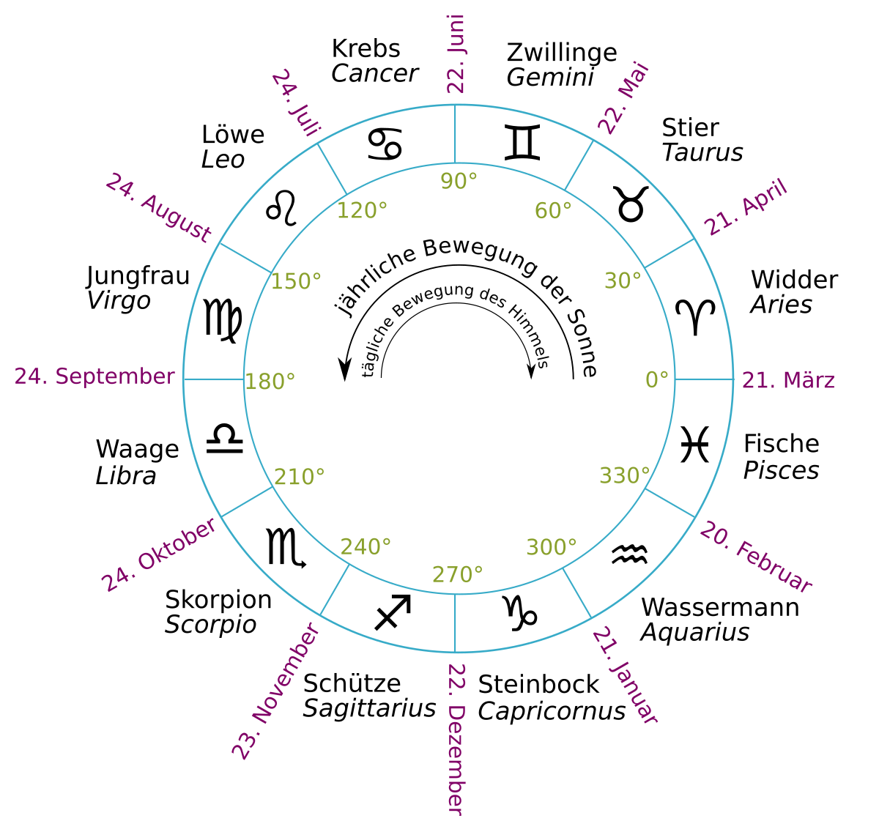

Epistescience Kritischer Rationalismus (Popper)
Die Falsifikation
Immunisierung im Horoskop
Manchmal suchst du nach Gesellschaft, während du zu anderen Zeiten Lieber allein bist. Du bist stolz auf deine Unabhängigkeit. Nach aussen wirkst du diszipliniert, obwohl du innerlich oft Zweifel hast. Die Arbeit findest du an manchen Tagen mühselig.
Entweder-Oder-Aussagen, die zwei verschiedene Aspekte aufgreifen, sodas man sich in einem Teil immer erkennt.
Aussagen, die der Person schmeicheln werden selten kritisch hinterfragt.
Trifft auf die meisten Menschen zu, die Horoskope lessen.
Analytische Aussage, Arbeit ist immer mit einer gewissen Mühsal verbunden.

Slide 13
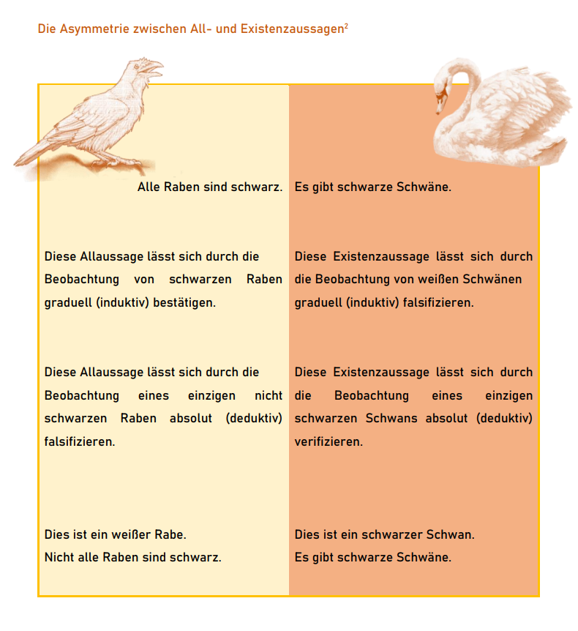
Epistescience Kritischer Rationalismus (Popper)
Die Falsifikation
Welche Aussage ist einfacher zu falsifizieren?
Allaussagen werden deduktiv falsifiziert
(ein Einzelfall widerspricht der Regel)
Existenzaussagen werden induktiv falsifiziert
(Einzelfälle entsprechen nicht der Beobachtung)

Slide 14
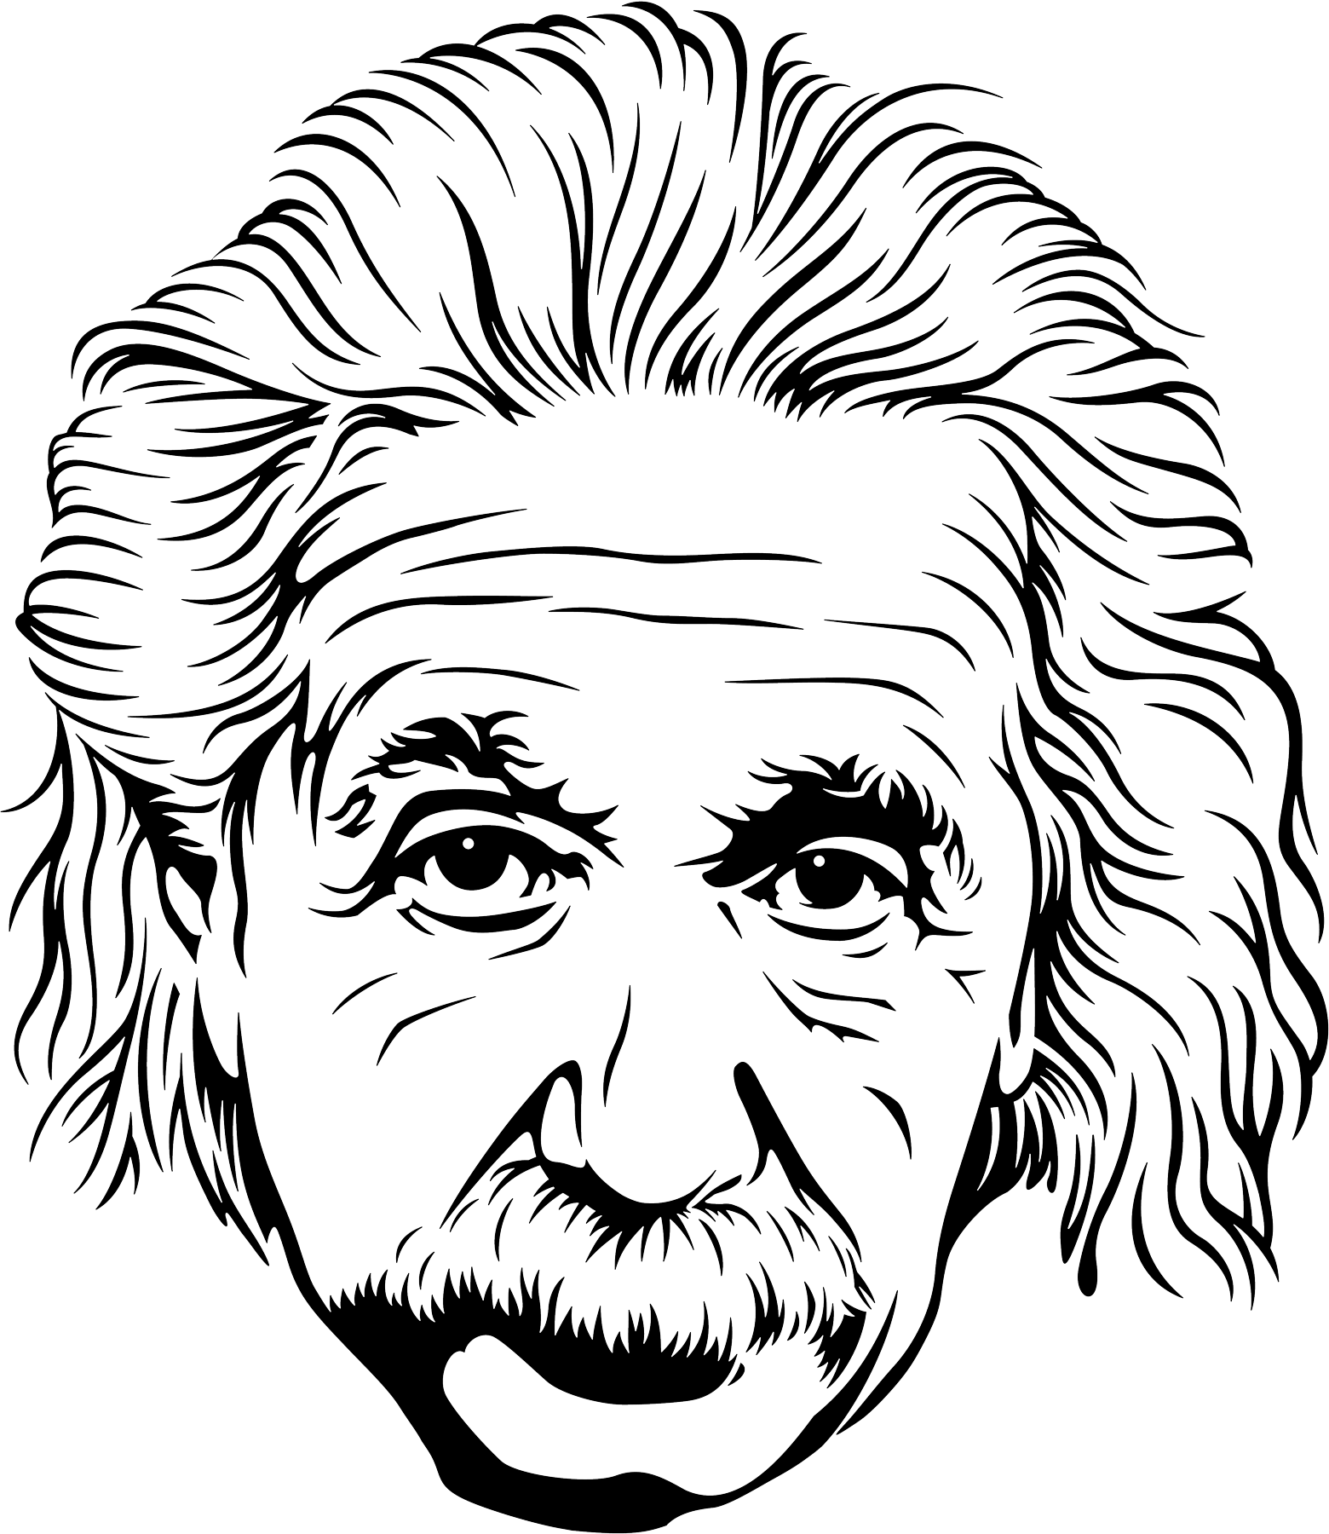
Epistescience Kritischer Rationalismus (Popper)
Versuch und Irrtum
Wissenschaft gründet sich somit auf das Verfahren von „trial and error“, von Versuch und Irrtum.
Deduktion kommt vom lateinischen Wortstamm „deducere“ und heißt „herabführen“, „herableiten“ oder „ableiten“. Und das bedeutet, wir bilden zuerst die Theorie oder allgemeine Gesetzmäßigkeit und leiten daraus in einem zweiten Schritt die zu erwartenden Ergebnisse ab.
Am Ende schauen wir in der Wirklichkeit der physischen Welt, ob wir richtig liegen oder uns geirrt haben:
„Induktion gibt es nicht es gibt nur Versuch und Irrtum.“
Einstein hat die deduktive Methode praktiziert: „Nur kühne Spekulation kann uns weiterbringen, nicht die Ansammlung von Tatsachen.“
Tatsächlich wurden Einsteins Behauptungen zuerst theoretisch aufgestellt und dann erst durch empirische Erfahrung bestätigt.

Slide 15
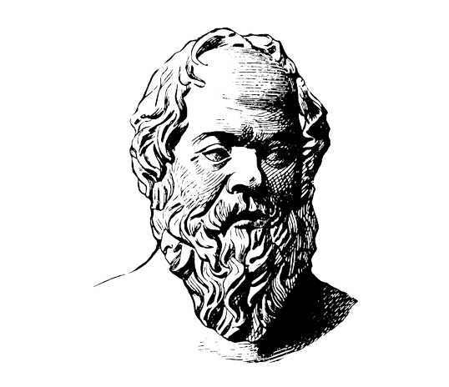
Epistescience – Kritischer Rationalismus (Popper)
Kritischer Rationalismus
„Der kritische Rationalismus, den ich vertrete, ist die Einstellung oder die Bereitschaft eines Menschen, auf kritische Argumente zu hören und von seinen Fehlern zu lernen.“
Laut Popper entsteht die ständige Verbesserung der Verhältnisse durch rationale Selbstkritik und Reformen.
Wissenschaftler und Politiker müssten deshalb bescheiden, dialog- und kritikfähig bleiben.
„Ich weiß, dass ich nichts weiß.“
- Sokrates
Wir können uns der Wahrheit stets nur annähern!

Slide 16
Epistescience – Kritischer Rationalismus (Popper)
Fazit
Poppers Kerngedanke, wonach unser ganzes Wissen nur provisorisch ist, also ein „Vermutungswissen“, das sich jederzeit ändern kann, war zu seiner Zeit eine ungeheure Provokation.
Vor Popper glaubten die Forscher und Wissenschaftler, dass es „Naturgesetze“ wirklich gibt, also letzte Gesetzmäßigkeiten des Kosmos, die den ganzen Ablauf des Geschehens bestimmen.
Popper definiert die wissenschaftliche Methode als „das vernünftige Verfahren zur Annäherung an die Wahrheit“.
Die physische Welt der Natur existiert nämlich, so Popper, völlig unabhängig vom menschlichen Geist und ist von radikal anderer Art als die menschliche Erfahrung.
Für Popper nähern wir uns der Wahrheit nur an. Hypothesen werden konstant bestätigt: Ihre nachträgliche Verifikation hängt von der Übereinstimmung mit intersubjektiv anerkannten Beobachtungen ab.

Slide 17
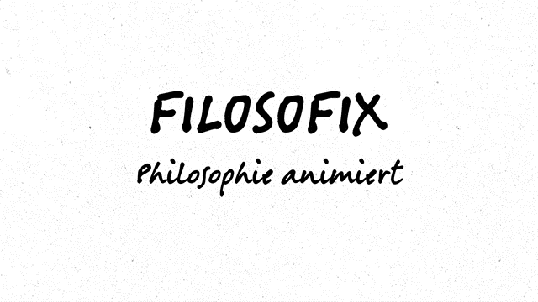
Epistescience – Kritischer Rationalismus (Popper)
Fazit

